Slide 1

第四章 快速傅里叶变换
1. 引言
2. 直接计算DFT的问题及改进的途径
3. 按时间抽选（DIT）的基－2FFT算法
4. 按频率抽选（DIF）的基－2FFT算法
5. 离散傅里叶反变换IDFT的快速计算方法

Slide 2
1. 引言
FFT不是一种新算法,只是DFT的一种快速算法。
Cooley和Tukey在1965年发表的“机器计算傅里叶级
数的一种算法”
桑德和图基的快速算法的出现。

Slide 3
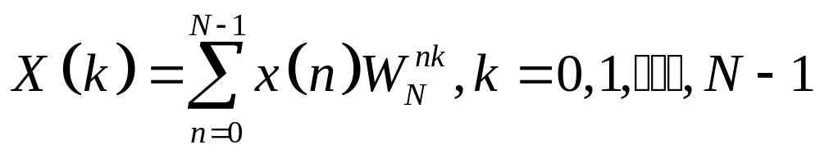
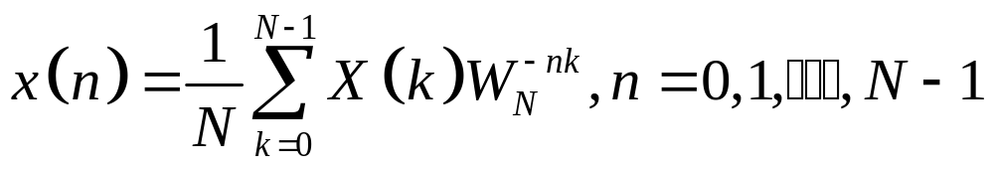
2. 直接计算DFT的问题及改进的途径
DFT和IDFT的变换公式
二者的差别就在于W_{N}的指数符号不同，以及相差一个
常数乘因子1/N。
每计算一个X(k)值，需要N次复数乘法，以及（N-1）
次复数加法，而X(k)一共有N个值点，因此完成整个
DFT运算总共需要N²次复数乘法，N（N-1）次复数加
法。
(4.1)
(4.2)

Slide 4
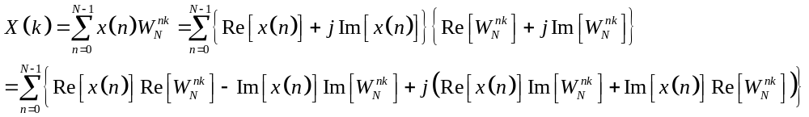
复数运算实际上是由实数运算来完成的，
因此(4.1)式可写成
可以看出，一次复数乘法需要4次实数乘法和2次实数
加法，一次复数加法需要2次实数加法。
因此，每计算一个X(k)值，需要4N次实数乘法，以及
2N＋2（N-1）＝2（2N－1）次实数加法，整个DFT运
算总共需要4N²次实数乘法，2N（2N-1）次实数加法。
(4.3)

Slide 5
存在问题：
直接计算DFT，乘法次数和加法次数都是和N²成正比。
当N很大时，运算量很大，例如，N=8时，需要64次复
乘，N＝1024时，需要1048576次复乘。

Slide 6
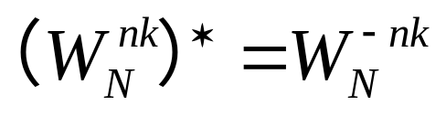
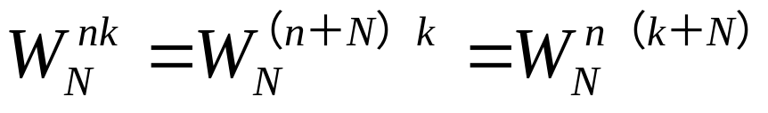
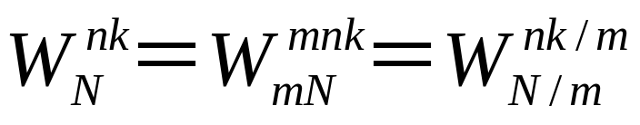
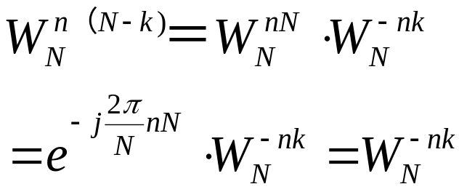
减少DFT运算工作量的途径：利用W_{N}^{nk}的固有特性。
（1） W_{N}^{nk}的对称性：
（2） W_{N}^{nk}的周期性：
（3） W_{N}^{nk}的可约性：
可以得出
实际办法：
（1）用上述特性对项合并
（2）将长序列的DFT分解为短序列的DFT，减小N值。

Slide 7
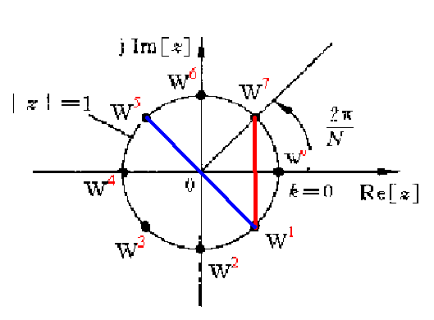
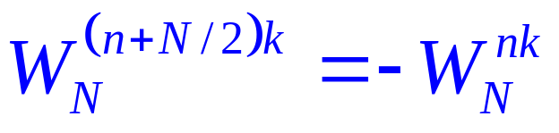
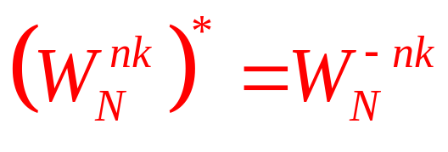
对称性与周期性

Slide 8
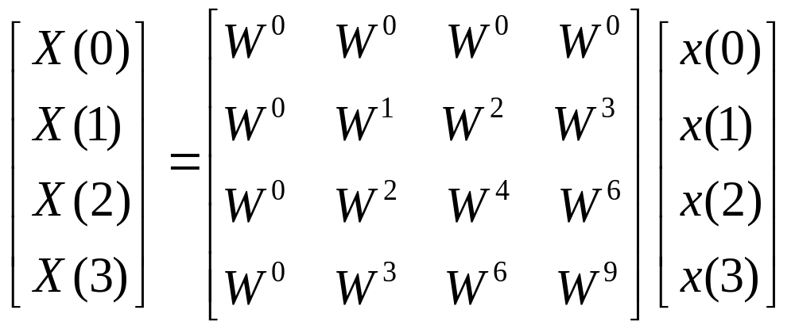
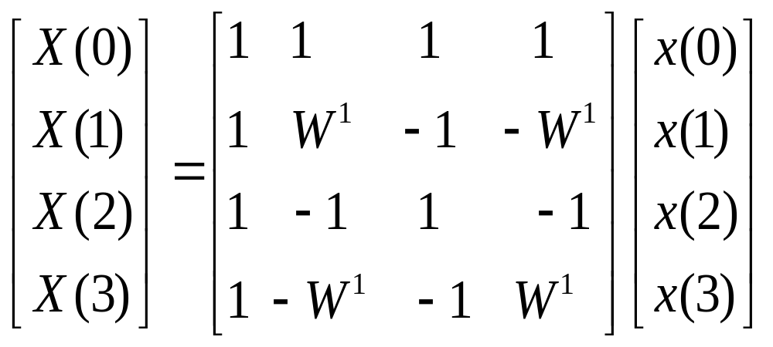
四点的DFT
进行化简，得

Slide 9
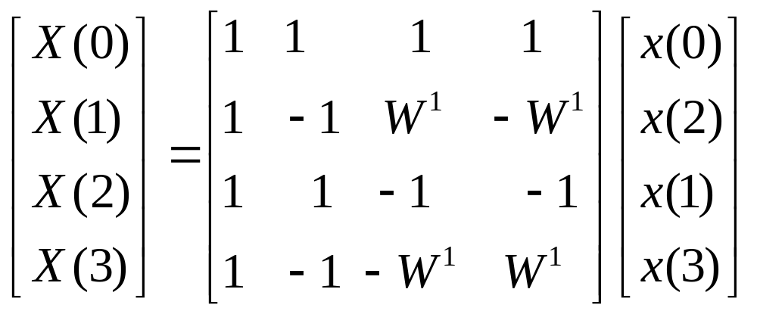
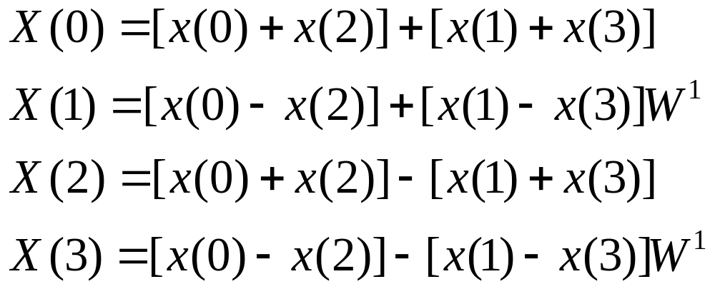
将该矩阵的第二列和第三列交换，得
由此得出

Slide 10
快速傅里叶变换正是基于这样的思想发展
进来的，主要分为两大类：
DIT：按时间抽选
DIF：按频率抽选

Slide 11
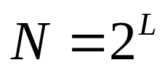
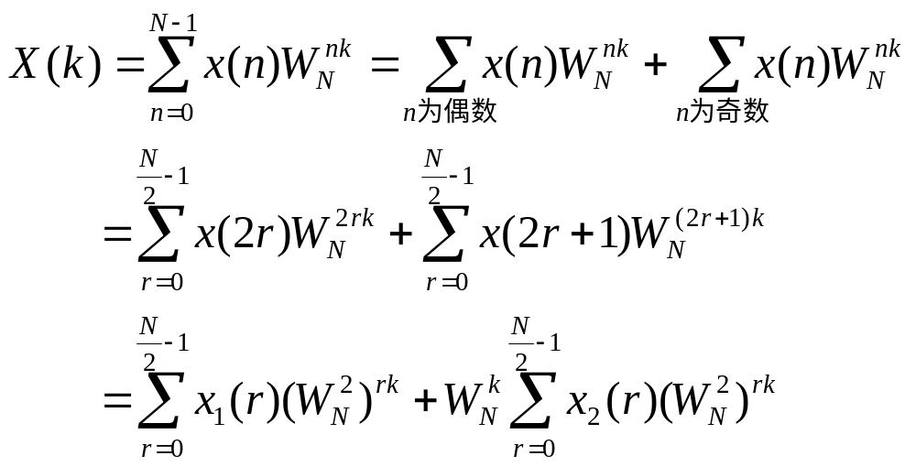
3. 按时间抽选的基－2FFT算法
3.1 算法原理
先设序列点数为 ，按n的奇偶进行分解
将DFT化为

Slide 12
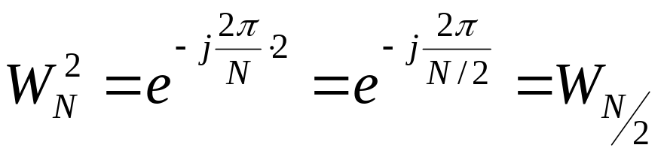
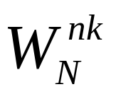
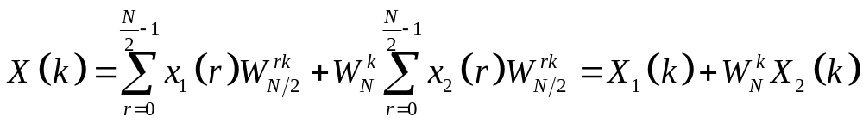
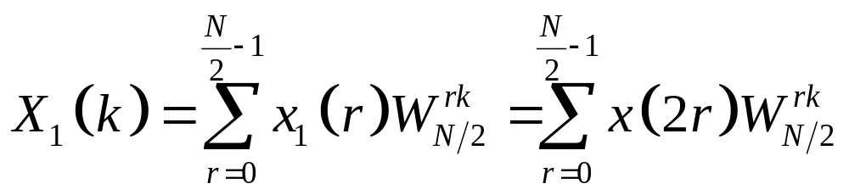
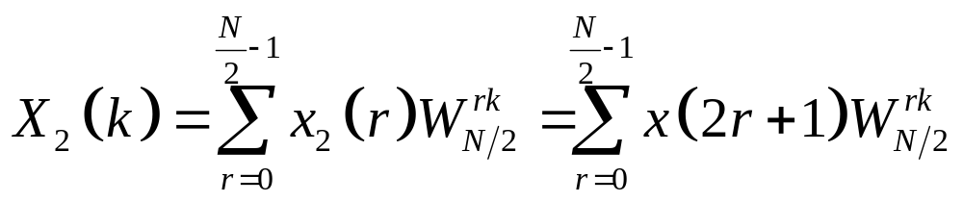
利用系数 的可约性，即
得
(4.5)
(4.6)
(4.7)

Slide 13
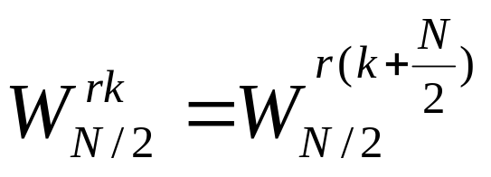
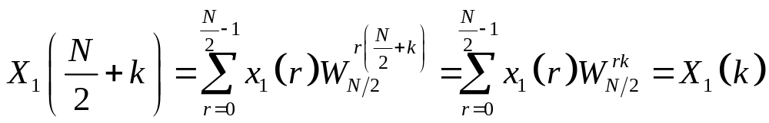
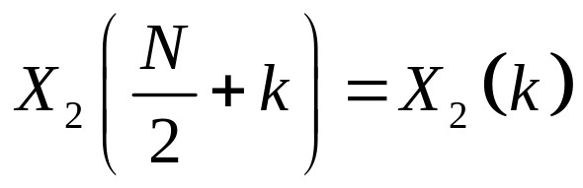
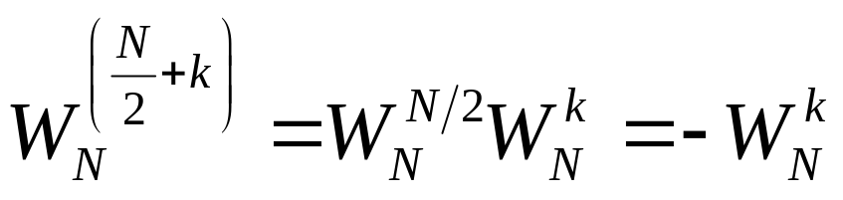
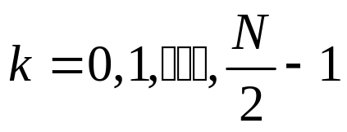
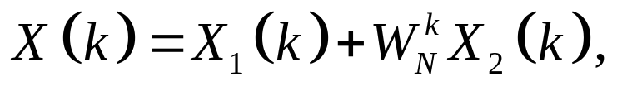
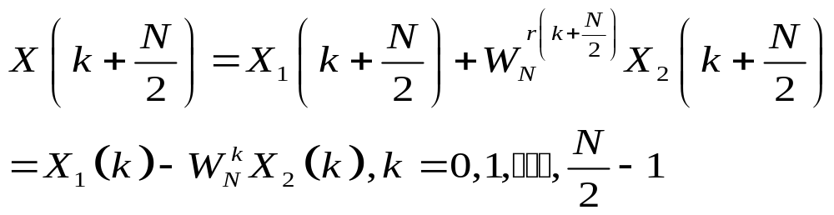
应用系数的周期性 ,可得
再考虑性质
把(4.8),(4.9),(4.10)代入(4.5)式，将X(k)表达成
前后两部分，前部分为
后部分为
(4.8)
(4.9)
(4.10)
(4.11)
(4.12)

Slide 14
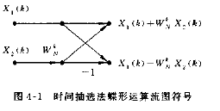
这样，4.11、12式只要0-(N/2-1)区间的所有X₁(k)
和X₂(k)的值，即可求0到(N-1)区间所有X(k)值。
4.11和4.12式用蝶形图表示。

Slide 15
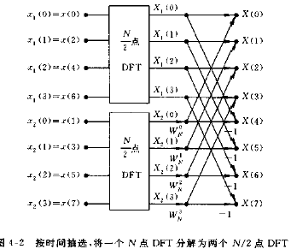
N＝8的情况如图所示:

Slide 16
分析：每个蝶形运算需要一次复数乘法
及两次复数加（减）法。通过分解后运算工作量差不
多减少到一半。

Slide 17

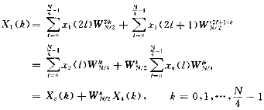

进一步把N/2点子序列再按奇偶部分分解为两个N/4点
的子序列
且
其中

Slide 18
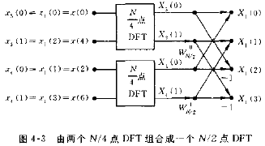
图4－3，给出N＝8时，在分解为两个N/4点DFT，由
两个N/4点DFT组合成N/2点DFT的流图。

Slide 19


X₂(k)也可进行同样分解：
其中

Slide 20
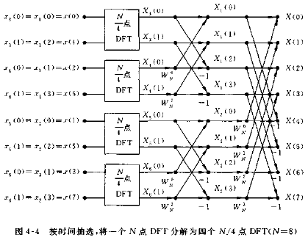
一个N＝8点DFT就可分解为四个N/4＝2点DFT如图

Slide 21
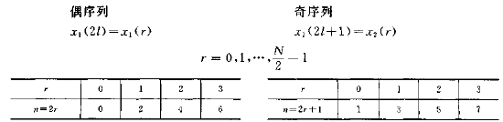
序列按奇偶分解标号变化讨论（N＝8）
1、第一次分解：两个N/2点序列：

Slide 22
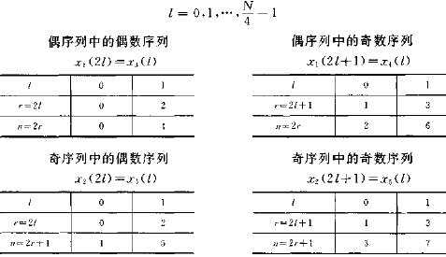
2、第二次分解，每个N/2点子序列按其奇偶分解为两个N/4点子序列

Slide 23
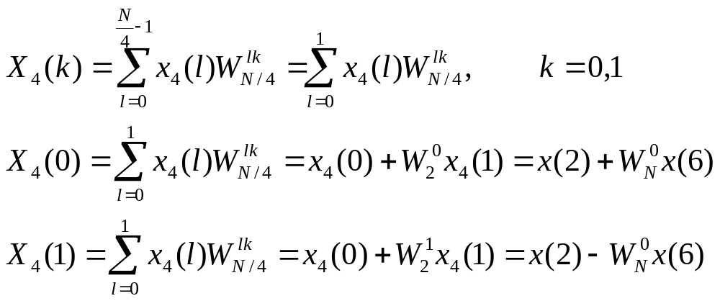
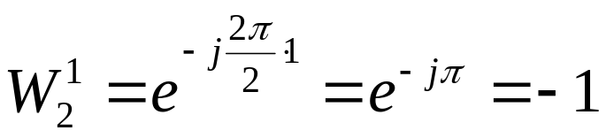
3、最后是2点的DFT
对于例子N＝8，就是4个N/4＝2点的DFT。
如：
其中
这种方法的每一步分解都是按输入序列在时间上的次序是属于偶数还是属于奇数来分解为两个更短的子序列，所以称为“按时间抽选法”。

Slide 24

3.2 运算量分析
（1）直接DFT复数算法次数是N²
（2）FFT复数乘法次数是（N/2）*L
当N=2^{L}时，一共有L级蝶形，每级有N/2个蝶形运算组成，一个蝶形运算有1次复乘，2次复加运算。
DFT和FFT算法的计算量之比为
结论：FFT比DFT更优越，当N越大时，优点更明显。

Slide 25
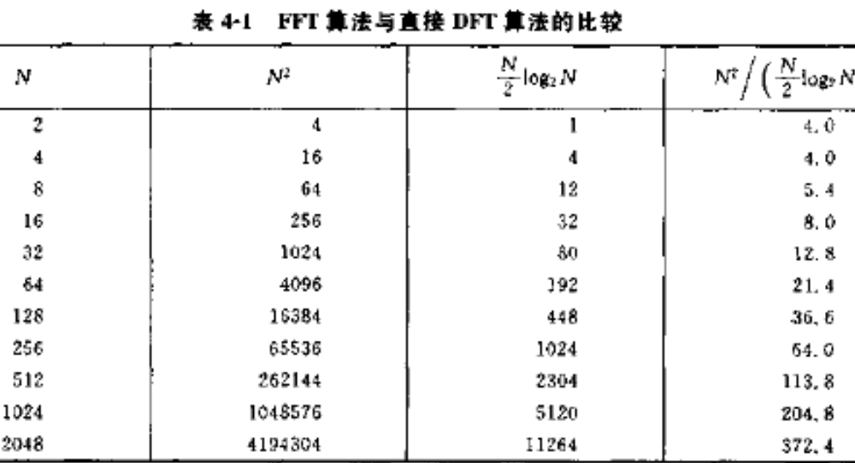

Slide 26
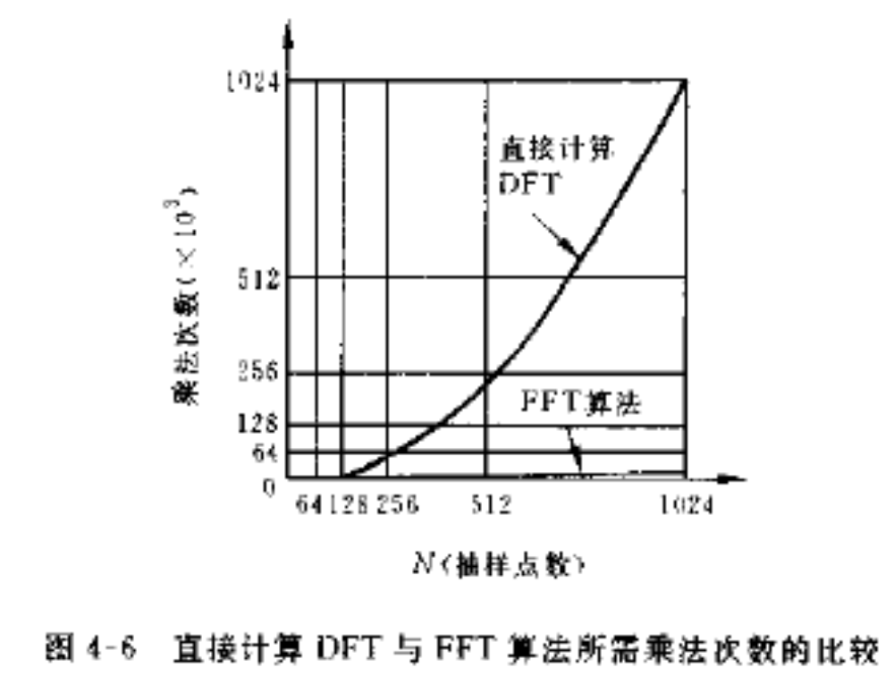

Slide 27

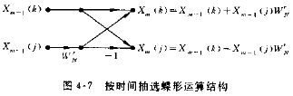
3.3 按时间抽选的FFT算法特点
1. 原位运算
每个蝶形结构完成下述基本迭代运算：
4.21的蝶形运算如图4－7所示。

Slide 28
蝶形的两个输出值仍放回蝶形的两个输入值所在
的存储器中，中间不需要其他的存储器。每列的N/2
个蝶形运算完成后，再开始下一列的蝶形运算，这样
存储数据就只要N个存储单元。
下一级的蝶形运算仍采取这样的原位运算，只不
过进入蝶形的组合关系有所不同。

Slide 29
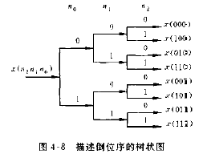
2. 倒位序规律

Slide 30
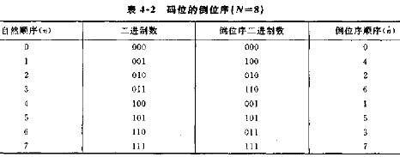
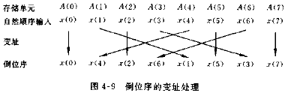
3. 倒位序的实现：通过变址运算完成

Slide 31
4. 存储单元
输入序列 N个单元
系数 N/2个单元

Slide 32
3.4 按时间抽选的FFT算法的其它形式流程图
对于任何流图，只要保持各节点所连的支路和传输系
数不变，则不论节点怎么排列所得的流图总是等效
的，只是数据的提取和存放的次序不同而已。
因此就可以有按之间抽取的FFT算法的若干形式。

Slide 33
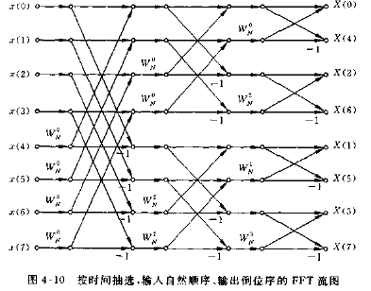

Slide 34
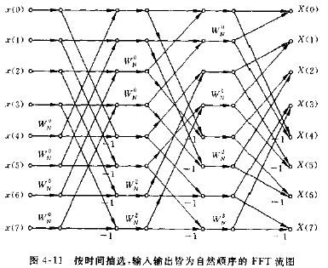

Slide 35
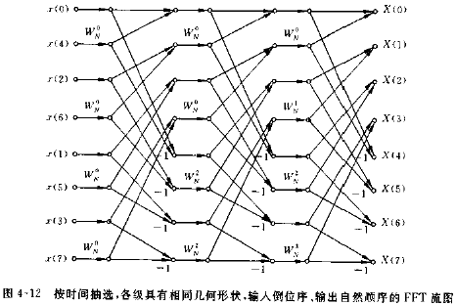

Slide 36
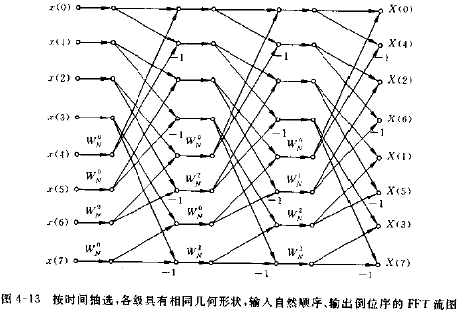

Slide 37
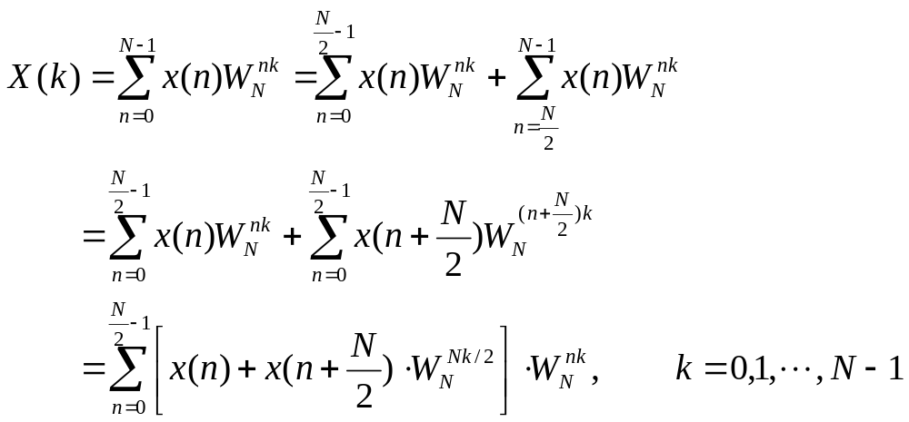
4. 按频率抽选（DIF）的基－2FFT算法
（桑德－图基算法）
DIF算法是将输出序列X（K）按其顺序的奇偶分解为越来越短
的序列。仍设序列的点数为N＝2^{L},L为整数。
先将输入序列按n的顺序分为前后两半。

Slide 38
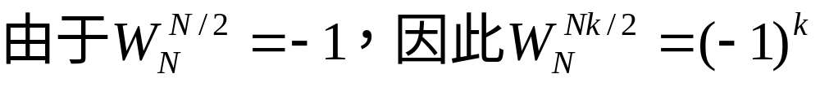
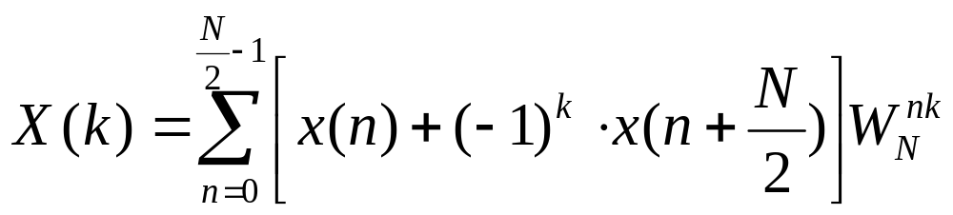
当k为偶数时，(-1)^{k}=1;当k为偶数时，(-1)^{k}=-1。
因此按k的奇偶可将X(k)分为两部分。

Slide 39


令
则

Slide 40


令
则

Slide 41

可以用蝶形运算来表示

Slide 42

N＝8时，按k分解结果如图

Slide 43
5. 离散傅里叶反变换IDFT的快速计算方法
DFT和IDFT的变换公式
比较可知，只要把DFT运算中的每一个系数W_{N}^{nk}变成
W_{N}^{-nk} ，最后再乘常数1/N，则以上所有按时间抽选或按
频率抽选的FFT都可以拿来运算IDFT。

Slide 44

上面的方法比较简单，但是要稍微改动FFT的程序和参
数才能实现，下面的方法不改变FFT的程序计算IFFT：
对DFT的反变换公式取共轭
只要先将X(k)取共轭，然后直接利用FFT子程序，最后
将结果取共轭，并乘以1/N，就可以得到x(n)的值。

Slide 45
例：假设一次复乘的时间为1 μ s，而且假定一个DFT总共需要的时间由计算所有乘法所需的时间确定。
1）直接计算一个1024点的DFT需要多少时间？
2）计算基2－FFT需要多少时间？
解：1）t＝N²·10^{－6}s≈1.05s
2)基2－FFT复乘的次数为(N/2)log₂N=5120
t＝5120·10^{－6}s≈5.12ms

Slide 46
例：对一个连续时间信号x_{a}(t)进行采样，在1s内采集了4096个数据，
1）若采样后没有产生频谱混叠，则信号x_{a}(t)的最高频率时多少？
2）若计算采样信号的4096点的DFT，频谱之间的频率间隔是多少Hz？
解：1）因为在1s内采集了4096个数据，
所以 f_{s}=4096Hz
要采样后不产生频谱混叠，f_{s}>2f_{h}
因此信号的最高频率<f_{s}/2=2048Hz
2)频谱之间的频率间隔也就是频率分辨率F₀
f_{s}/ F₀＝N F₀＝ f_{s}/N＝ 4096Hz/4096＝1Hz

Slide 47
课外作业
P200
3、

